Slide 1
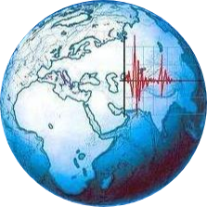
Институт сейсмологии имени Г.А.Мавлянова Академии Наук Республики Узбекистан
Локальный каталог землетрясений ближней зоны крупных водохранилищ Центрального и Южного Узбекистана
Анварова Садокат Гайратовна
Ганиева Барно Рустамовна

Slide 2
Создания местных каталогов землетрясений для зон активного влияния крупных водохранилищ необходимо для проведения расчетов в ближних тектонических разломах дополнительных деформаций и напряжений. Они могут возникать, при эксплуатации резервуара создавая смещение пластов их основания. Зоны влияния Пачкамарского, Чимкурганского (Южный Узбекистан) и Джизакского, Заминского (Центральный Узбекистан) водохранилищ охватывают территорию, которая характеризуется активной тектонической деятельностью, проявляющейся, в том числе, и в достаточно высоком уровне сейсмической активности. Примером для Южного Узбекистана служить Камашинские землетрясения в 1999 и 2000 годах. По данным Р.С.Михайловой землетрясениям 31.10.1999 г. и 20.04.2000 г. можно присвоить названия Камашинское-I с M_{w}=5.0 и Камашинское-II (M_{w}=5.3, КР=13.7–13.8 ), по названию ближайшего (25 и 15 км соответственно) к эпицентрам населенному пункту Камаши в западных отрогах Гиссарского хребта (междуречье Кизылдарьи и Урадарьи). Расстояние до створов Пачкамарского и Чимкурганского водохранилищ составляло соответственно 19 и 18 км. Они сопровождались определенным количеством афтершоков.

Slide 4
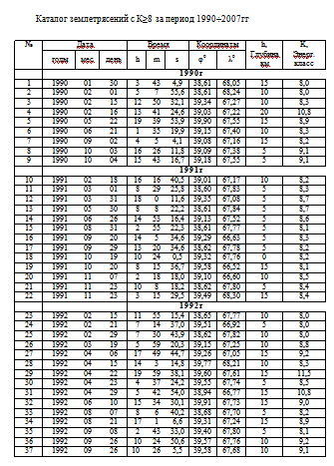
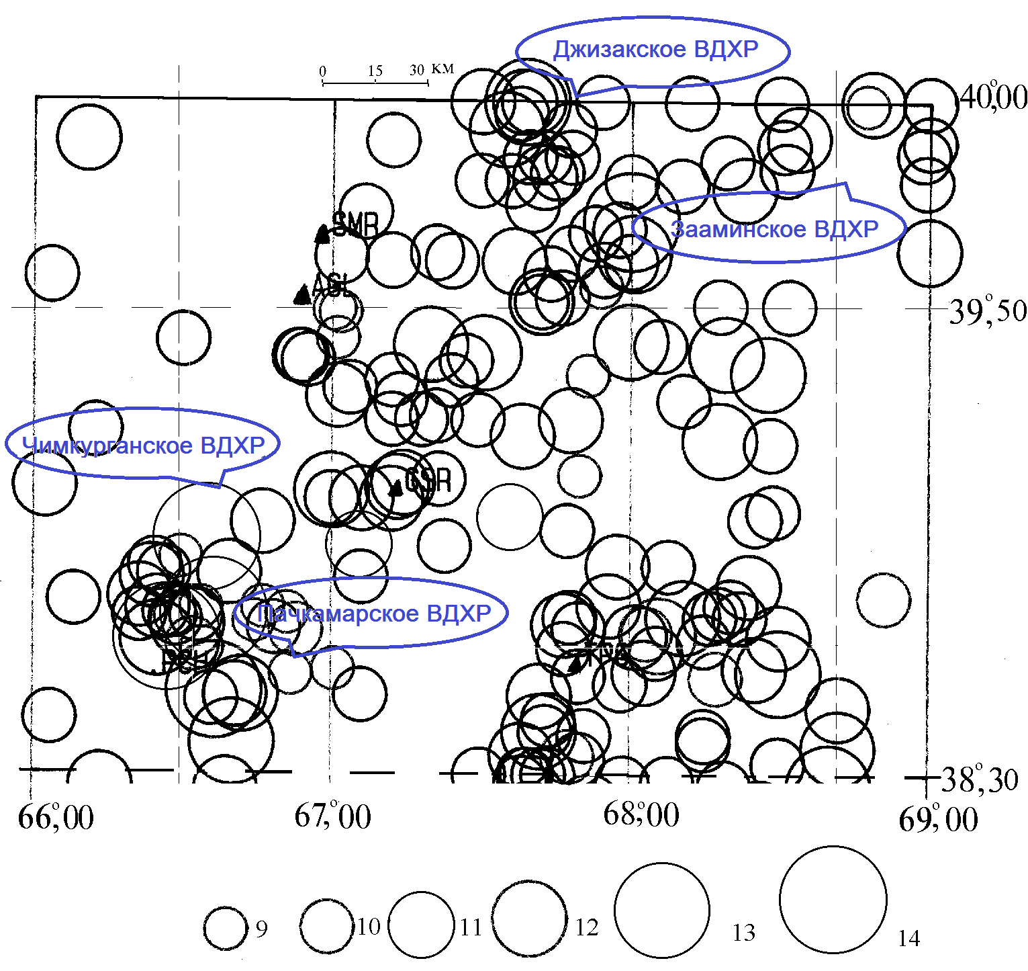
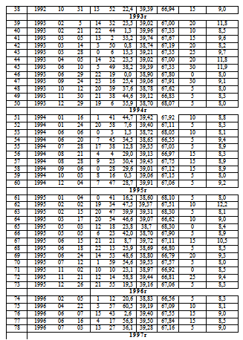
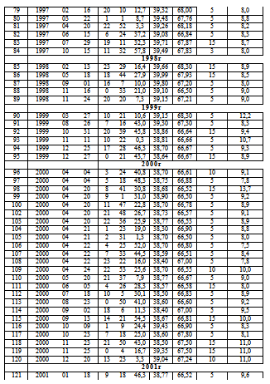
Карта эпицентров землетрясений района
исследований за 1955-2007 гг.с К≥9
- площад иследований)

Slide 5
Рис.1. Карта эпицентров землетрясений района исследований.

Slide 6
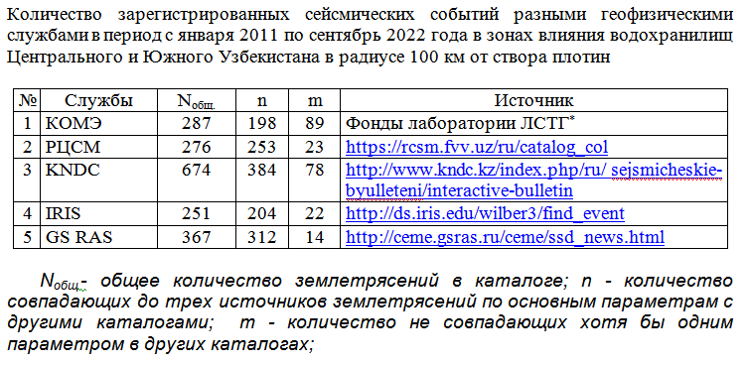
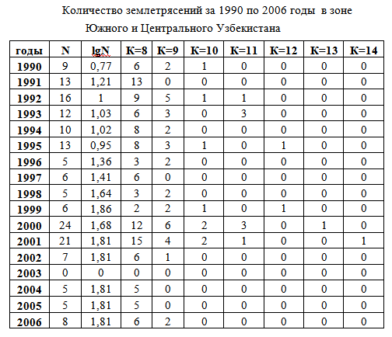
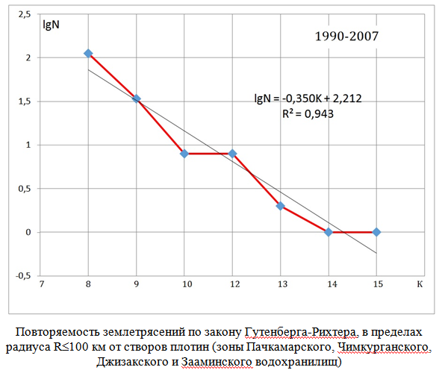

Slide 7
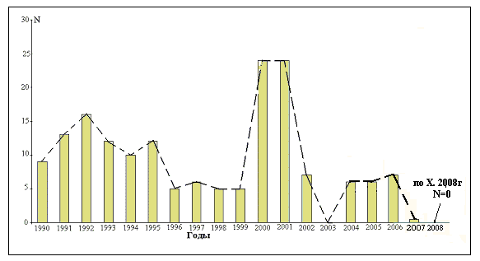
Рис.3. Гистограмма распределения количества землетрясений по годам
за период 1990-2008гг в зоне Центрального и Южного Узбекистана.

Slide 8
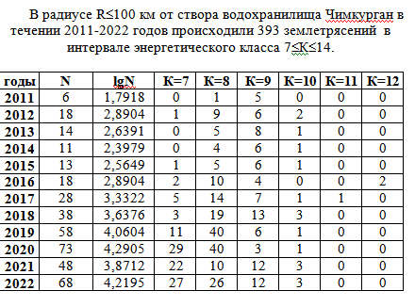
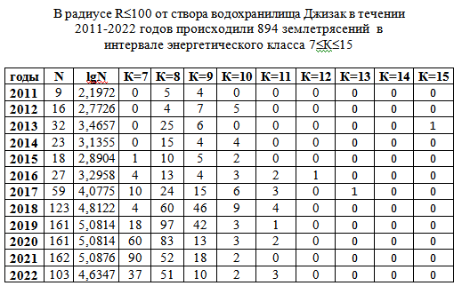
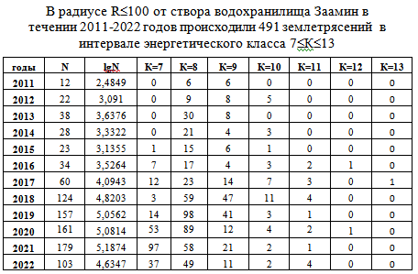
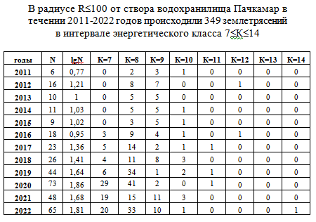

Slide 9
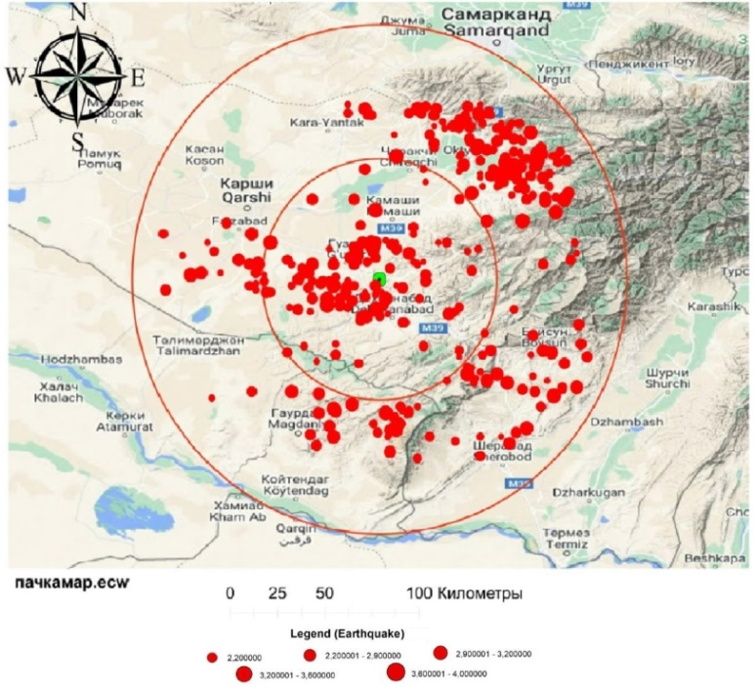
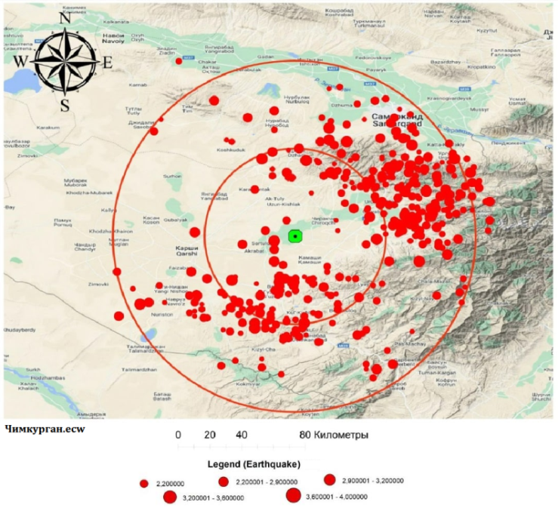
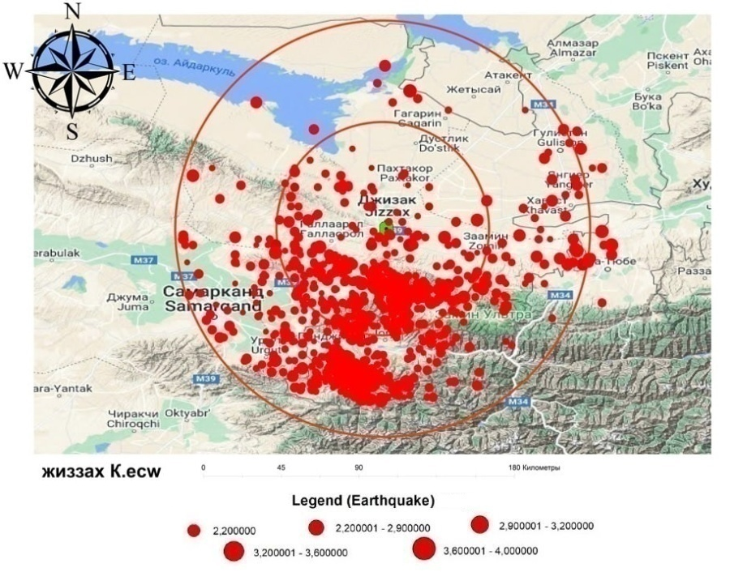
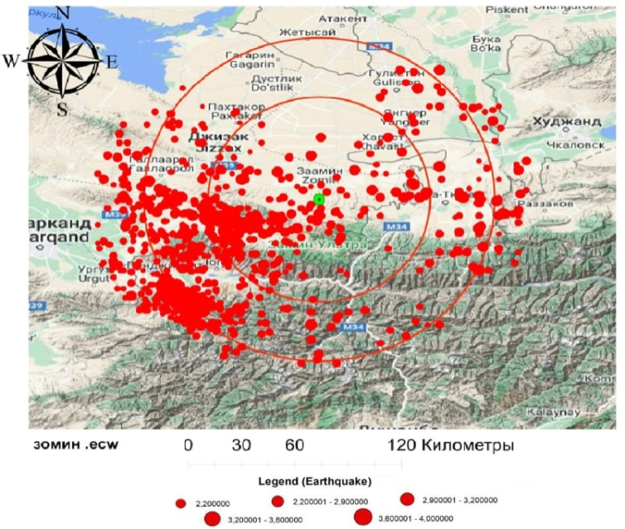
Распределение землетрясений за исследуемый период по каждому объекту

Slide 10
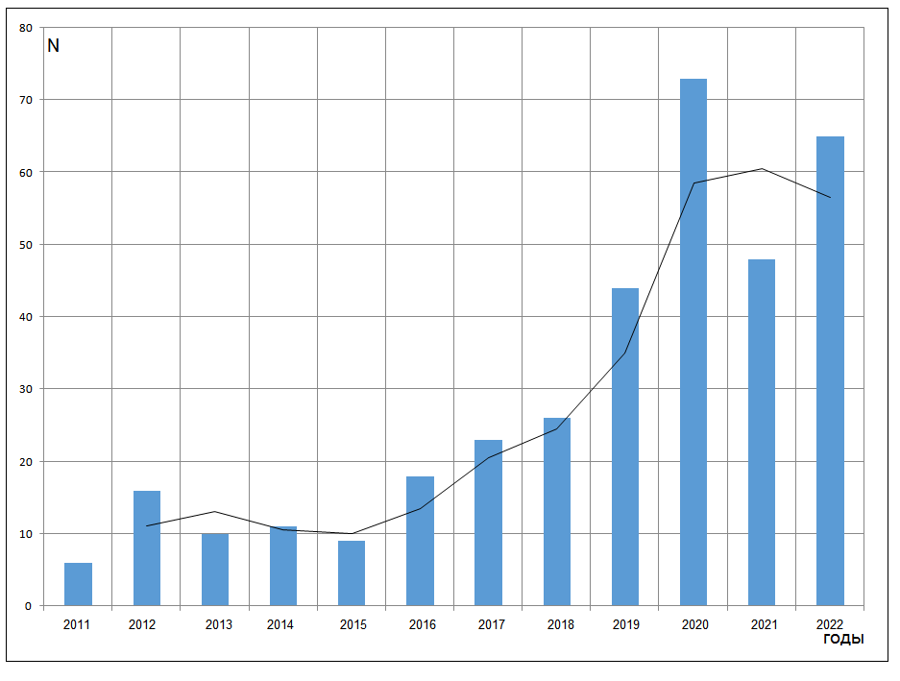
Рис.4. Гистограмма распределения количества землетрясений с К ≥ 8 за 2011-2022 годы в зоне Центрального и Южного Узбекистана.

Slide 11
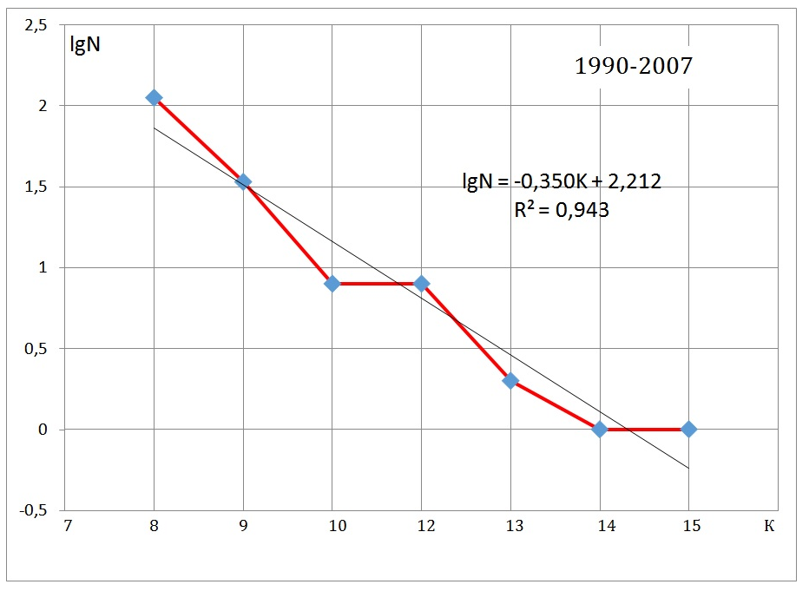
Рис.4. Повторяемость землетрясений по закону Гутенберга-Рихтера, в пределах радиуса R≤100 км от створов плотин (зоны Пачкамарского, Чимкурганского, Джизакского и Зааминского водохранилищ).

Slide 12
По значениям этих коэффициентов трудно отметить их вариацию для отдельно взятых зон влияния водохранилищ. Изучение особенностей проявления сейсмичности в связи с эксплуатацией объекта требует длительного непрерывного наблюдения с накоплением статистики о землетрясениях не только по сильным, но и в основном по слабым землетрясениям менее 10 энергетического класса. Составленый каталог локальных землетрясений ближних зон Пачкамарского, Чимкурганского, Джизакского и Зааминского водохранилищ Центрального и Южного Узбекистана дает возможность более корректно оценить распределения землетрясений в зонах влияния указанных водохранилищ в период эксплуатации за 2011-2022 годы совмещая периодами эксплутации за 1997-2008 годы. В каталогах также определены расстояния от створа каждого водохранилища до очага землетрясений и значении сброса напряжений.

Slide 13
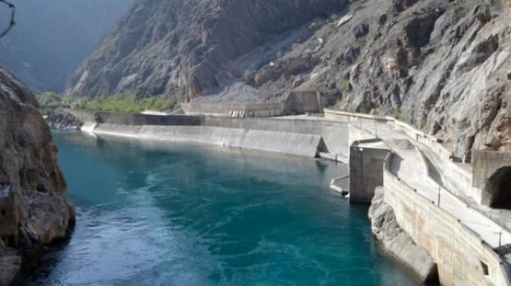
Спасибо за
внимание!

